Slide 1
RADOST
i v těžkých chvílích

Slide 2
To známe ... Ale ...

Slide 3
Galatským 5, 22 Ovoce Božího Ducha však je láska, radost, pokoj, trpělivost, laskavost, dobrota, věrnost, ...
Jan 7, 38 Kdo věří ve mne,proudy živé vody poplynou z jeho nitra,' jak praví Písmo.“ (Anglicky ,wellspring´)

Slide 4
Radost i v těžkých chví lích
Ovoce
Studna

Slide 5
Radost není dar, ale ovoce
Pečovat o strom
Žalm 73. 26
Ač mé tělo i
mé srdce chřadne,
Bůh bude navěky skála
mého srdce a můj podíl.

Slide 6
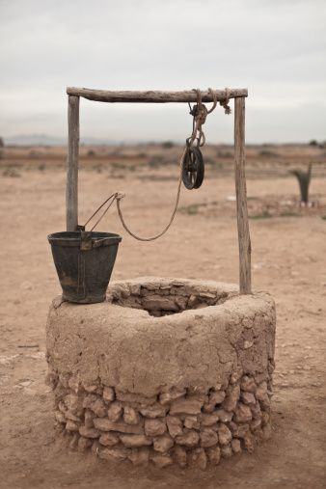
Studna
Jak hluboká je tvoje studna?
Je tvoje studna ucpaná?
Genesis 26
Hledejte radost
Žalm 51

Slide 7
Je zapotřebí těžkých chvílí, abychom zapustili své kořeny hlouběji

Slide 8
Nehemjáš a Ezdráš
Neh 8,8 Četli z knihy Božího zákona po oddílech a vykládali smysl, aby lid rozuměl tomu, co četli.
Neh 8,9 Nehemjáš, který byl místodržícím, a kněz Ezdráš, znalec Zákona, a levité, kteří vysvětlovali lidu Zákon, řekli všemu lidu: „Dnešní den je svatý Hospodinu, vašemu Bohu. Netruchlete a neplačte.“ Všechen lid totiž plakal, když slyšel slova Zákona.
Neh 8,10 Dále jim řekl: „Jděte, jezte tučná jídla a pijte sladké nápoje a posílejte dárky těm, kdo nemají nic připraveno. Dnešní den je zajisté svatý našemu Pánu. Netrapte se! Radost z Hospodina bude vaší záštitou.“
Neh 8,12 I rozešel se všechen lid, aby jedli a pili a posílali dárky; uspořádali velmi radostnou slavnost, protože porozuměli slovům, která jim byla zvěstována.

Slide 9
Efez 3 Modlím se, abyste zakořeněni a zakotveni v lásce mohli spolu se všemi bratřími pochopit, co je skutečná šířka i délka, výška i hloubka: poznat Kristovu lásku, která přesahuje každé poznání, a dát se prostoupit vší plností Boží. ,Nyní tomu, který je schopen učinit působením své moci, která je v nás, nesmírně více než cokoliv, oč žádáme nebo co si dokážeme představit, buď sláva po všecka pokolení na věky věků! Amen.

